Slide 1
Кроссворд
«Мы юные пожарные»

Slide 2
1
2
3
4
5
6
7
8
9
10

Slide 3
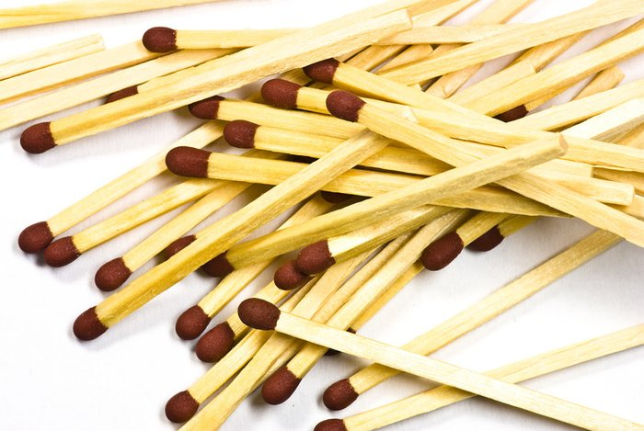

Slide 4
2
3
4
5
6
7
8
9
10

Slide 5
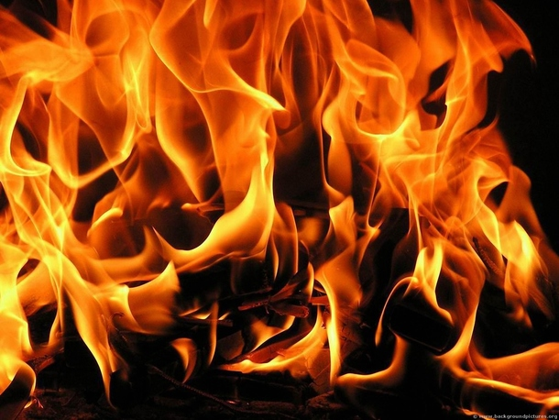

Slide 6
3
4
5
6
7
8
9
10

Slide 7
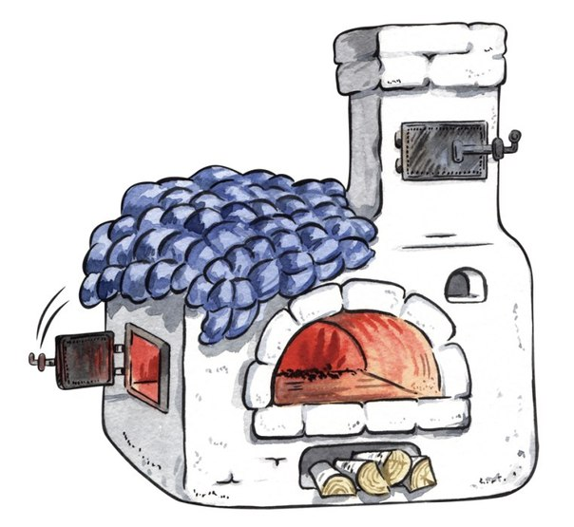

Slide 8
3
4
5
6
7
8
9
10

Slide 9
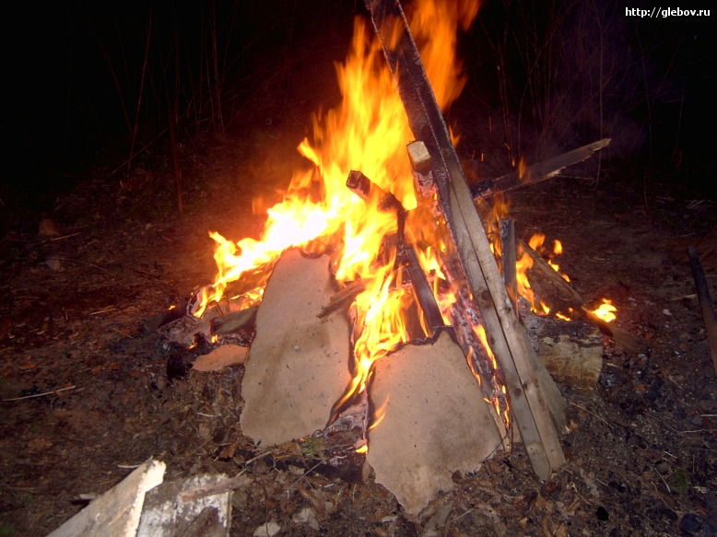

Slide 10
3
5
6
7
8
9
10

Slide 11
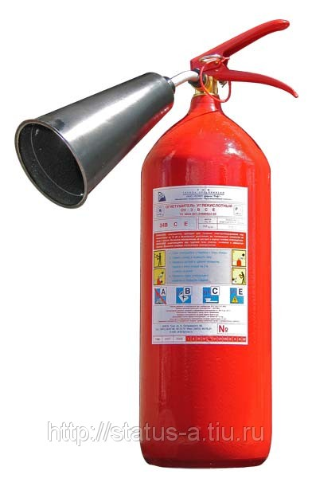

Slide 12
3
5
6
7
8
9
10

Slide 13
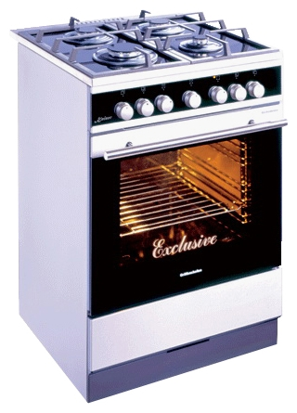

Slide 14
3
5
6
7
8
9
10

Slide 15
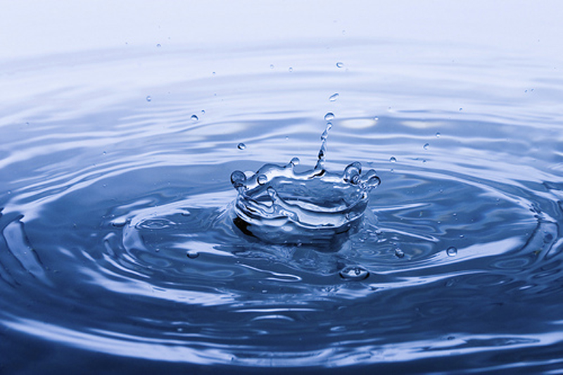

Slide 16
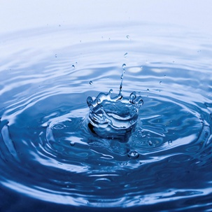
3
5
6
7
8
9
10

Slide 17
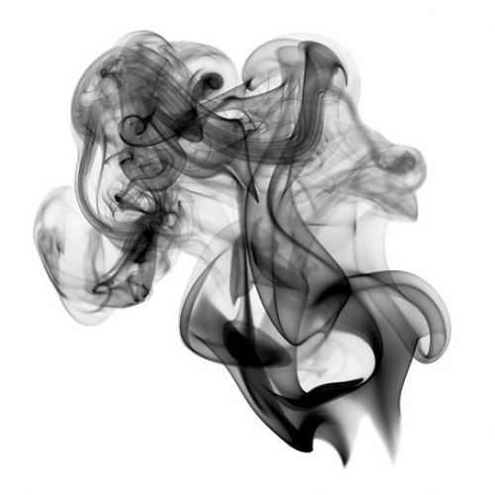

Slide 18
3
5
6
7
8
9
10

Slide 19
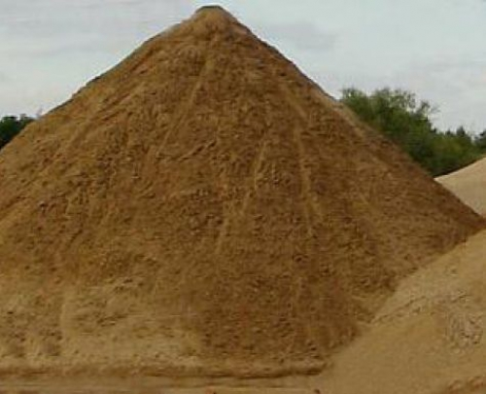

Slide 20
3
5
6
7
8
9
10

Slide 21
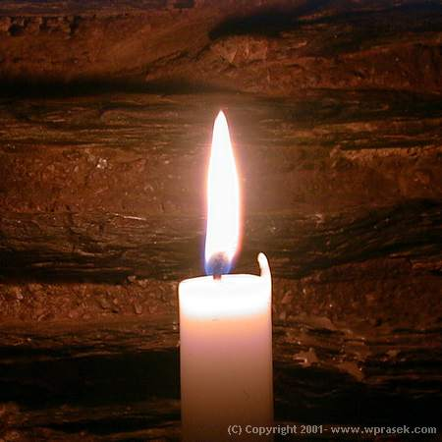

Slide 22
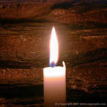
3
5
6
7
8
9
10

Slide 23
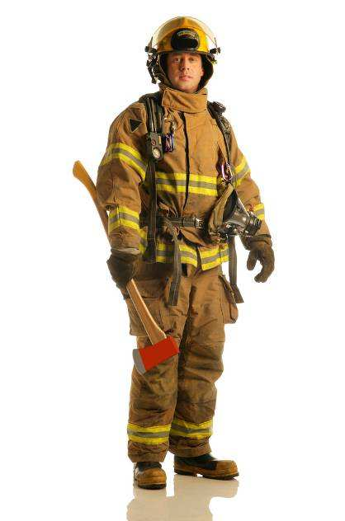

Slide 24
3
5
6
7
8
9
10

Slide 25
Подготовила воспитатель: Лобанова Е.П.

